Slide 1

Творческий педагог – творческий ребенок!
МАОУ ДО ЦДТ
г. Усть-Илимск. 2018

Slide 2
Использование
творческого потенциала
Взрослый человек – 20%
Студенты – 20-50%
Младшие школьники – 50-70%
Дошкольники – 95 %
Маленькие дети – самый благоприятный
период для развития творческих способностей !

Slide 3

ПОНЯТИЯ
ТВОРЧЕСТВО и КРЕАТИВНОСТЬ

Slide 4
ТВОРЧЕСТВО –
это создание нового, прекрасного, оно противостоит шаблону и вводит человека в атмосферу поиска

Slide 5
КРЕАТИВНОСТЬ –
готовность к созданию принципиально новых идей, непохожих на традиционные схемы мышления

Slide 6
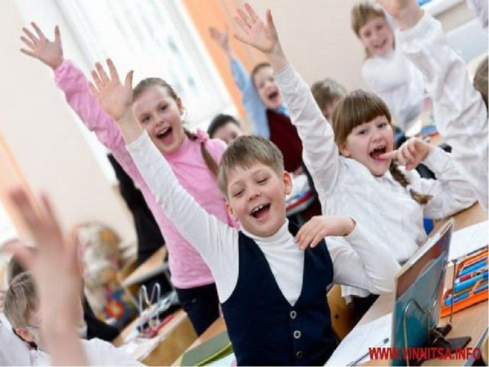

Slide 7
БЫТЬ КРЕАТИВНЫМ – ЭТО ЗНАЧИТ:
- Генерировать много идей
- Быть оригинальным
- Проходить сквозь стены
- Зажигать солнце
- Научиться изобретать
- Строить замки из песка

Slide 8
ТВОРЧЕСКИЕ ЗАДАНИЯ ПОМОГАЮТ:
Развивать творческую активность учащихся
Включать учащихся в творческую деятельность
Развивать качества творческого мышления
Развивать самостоятельность

Slide 9
ИГРА –
САМЫЙ ЛУЧШИЙ СПОСОБ РАЗВИТЬ ТВОРЧЕСКИЕ СПОСОБНОСТИ И КРЕАТИВНОСТЬ

Slide 10
ИГРА «Перевертыши»
Дети не всегда четко умеют выразить свои мысли, но педагог должен научиться понимать смысл сказанного.
Василий Иванович остается на работе
Грустные взрослые
Мужик на телеге – мерину тяжелее
С ленью не засунешь и птицу в море
Громче стоишь - ближе не будешь

Slide 11
ИГРА «Творческий человек»
Разделить горизонтально лежащий лист бумаги вертикальной чертой пополам.
На левой стороне листа нарисовать творческого человека.
На правой стороне листа – не творческого
ВАЖНО! Проанализировать какие качество отражают каждого из этих людей

Slide 12
ИГРА «Спортивный костюм»
Перечислить:
То, что возможно сделать со спортивным костюмом.
То, чего со спортивным костюмом сделать невозможно
СМЫСЛ ИГРЫ:
Стимулировать участников к генерированию идей, на первый взгляд выходящих за пределы здравого смысла

Slide 13
«Даст здоровья за минутку
добрая физкультминутка»
Раз – подняться на носки и улыбнуться.
Два – руки вверх и подтянуться.
Три – согнуться, разогнуться.
Четыре – снова все начать.
Пять – поглубже всем вздохнуть.

Slide 14
«Даст здоровья за минутку
добрая физкультминутка»
Шесть – на пояс руки ставим.
Семь – повороты туловища начинаем.
Восемь – столько раз приседаем.
Девять – потягиваемся и отдыхаем.
Десять – и семинар наш продолжаем

Slide 15
КОЛЛАЖ «ХОЧУ-МОГУ-НАДО»
Тема коллажа: «Мои желания, возможности и обязанности»
СМЫСЛ УПРАЖНЕНИЯ:
Упражнение способствует более полному осознанию своих желаний и возможностей, постановке личностных и профессиональных целей, повышению самооценки

Slide 16
«Неудача – это просто возможность начать снова, но уже более мудро»
Генри Форд

